Slide 1
Stock Price eBay VS Amazon
By : Darrell Yonathan / 1706042825

Slide 2
Pembahasan
01
Data Saham
Data yang diambil dari Yahoo Finance. Data yang diambil adalah data harga saham eBay dan juga data harga saham Amazon yang keduanya sama sama merupakan E-Commerce terbesar di dunia
02
Perbandingan Data Saham
Kedua data saham tersebut dibandingkan untuk mengetahui apa yang terjadi dari tahun 1999 sampai 2019
03
Prediksi dengan GBM
Memprediksi kedua harga saham kedepan dengan metode Geometric Brownian Motion
04
Kesimpulan
Kesimpulan hasil analisa dan juga hasil prediksi menggunakan metode GBM.

Slide 3
Data Saham

Slide 4

Analisa
Analisa yang dilakukan adalah membandingkan harga saham eBay dan Amazon dengan menggunakan metode proses stokastik Geometric Brownian Motion

Slide 5
eBay dan Amazon
Mengapa memilih kedua data ini?
eBay dan Amazon merupakan E-Commerce yang menyediakan banyak layanan maupun transaksi jual beli elektronik. Dalam penggunaan E-Commerce, internet adalah salah satu keuntungannya karena akses yang cepat dan juga kemudahan aksesnya
Karena perkembangan tersebut maka saya mengambil data eBay dan Amazon untuk dibandingkan keduanya. Kareana keduanya merupakan E-Commerce terbesar di dunia yang terkenal dan menarik untuk dibandingkan

Slide 6

Dataset
Pada analisa kali ini, saya menggunakan data saham eBay dan Amazon dari Yahoo Finance yang sama-sama menggunakan satuan mata uang yang sama yaitu US Dollar (USD)

Slide 7

eBay
Sebuah situs E-Commerce yang memungkinkan orang-orang dari seluruh dunia melakukan jual dan beli berbagai barang dan jasa.tetapi mayoritas digunakan untuk melakukan lelang
eBay didirikan pada 1995 oleh Pierre Omidyar. eBay bermarkas di San Jose, California. Pada awalnya nam domainnya adalah "EchoBay.com" namun nama itu telah dimiliki orang lain, jadi nama domainnya memendekkan disingkat menjadi "eBay.com".

Slide 8

Amazon
Perusahaan teknologi multinasional Amerika yang berbasis di Seattle, Washington, yang berfokus pada e-commerce, komputasi awan, streaming digital, dan kecerdasan buatan.
Amazon didirikan oleh Jeff Bezos pada 5 Juli 1994 di Bellevue, Washington. Perusahaan ini awalnya dimulai sebagai pasar online untuk buku tetapi kemudian diperluas untuk menjual barang elektronik, perangkat lunak, video game, pakaian, furnitur, makanan, mainan, dan perhiasan.

Slide 9
Geometric Brownian Motion
Geometric Brownian Motion (GBM) adalah salah satu metode Stokasitik yang bisa melakukan prediksi terhadap harga saham kedepannya.
GBM ini sering disebut juga Wiener Process. Proses stokastik dengan waktu kontinu dimana mengambil bagian acak dari persamaan. Lalu kemudian mengalikan variable acak standar dari distribusi normal dengan meadn dan standar deviasi dari akar kuadrat kenaikan waktunya.

Slide 10

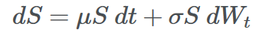
Geometric Brownian Motion
S = Stock Price
μ = Koefesien Drift
σ = Koefesien Diffusion
Wt = Brownian Motion
RUMUS

Slide 11
Geometric Brownian Motion
Cara Kerja Metode
Dalam pemodelan harga saham, koefisien drift akan merepresentasikan rata-rata pengembalian (return value) selama periode waktu tertentu, dan koefisien difusi mewakili standar deviasi dari pengembalian yang sama pada koefesien drift. Dan S yang mewakili harga saham akan mengambil nilai dari stock price yang ada.
Jadi di rumusnya hasil prediksi dari harga saham adalah nilai koefesien drift dikali dengan periode waktu dan ditambah dengan nilai koefesien difusi dikali dengan harga saham dan dikali lagi dengan nilai Brownian Motion yang random. Sehingga didapatkan nilai prediksi harga saham

Slide 12
Perbandingan Data Saham

Slide 13
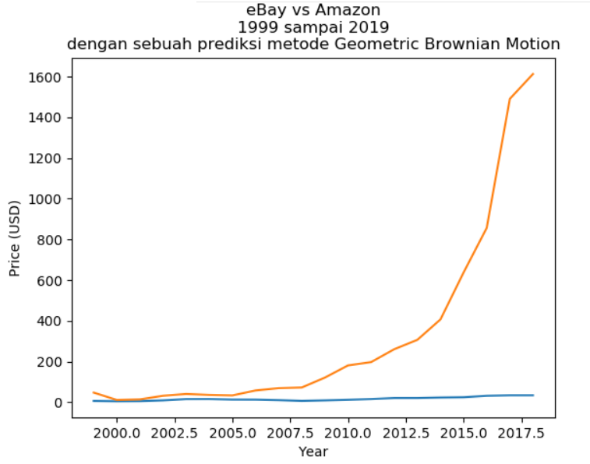


Perbandingan Data eBay dan Amazon
Perbandingan antara eBay dan Amazon bisa dilihat dari visualisasi gambar disamping. Bisa dilihat bahwa pada tahun 1999 keduanya memiliki harga saham yang bersaing sampai pada tahun sekitar 2005. Namun, setelah tahun 2005, Amazon memiliki peningkatan yang tajam pada sisi harga saham. Sedangkan eBay tetep stabil di angka yang tidak jauh. Hal ini bisa menjadi keanehan karena Amazon dan eBay pada awalnya bergerak di bidang yang sama. Apa yang terjadi?

Slide 14

Alasan Kenaikan Harga Saham Amazon
Perbedaan bidang penjualan
Karena pada dasarnya eBay bergerak dibidang lelang sedangkan Amazon lebih ke online shop .yang terkoneksi juga dengan situs lain maupun penjual third-party
Sehingga saat digunakan, keduanya akan memberikan pengalaman yang berbeda. Karena pada saat ini online shopping lebih berkembang dibandingkan dengan situs lelang maka mengakibatkan Amazon memiliki saham yang lebih kuat

Slide 15

Alasan Kenaikan Harga Saham Amazon
Lebih Reliable
Menjual di Amazon lebih Reliable daripada menjual di eBay, karena Amazon memberi Anda sarana dan tools untuk menjadi penjual FBA yang sukses pada umumnya.
Karena komunitas penjual di Amazon lebih aktif dibandingkan dengan eBay. Penjual ini bukan hanya penjual biasa namun penjual professional sehingga lebih terpercaya

Slide 16
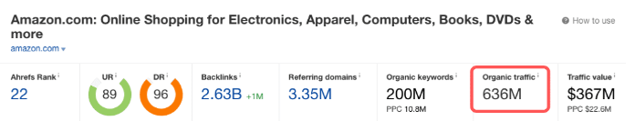
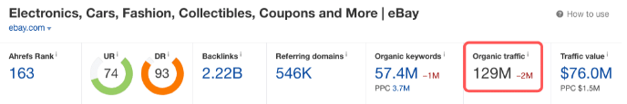
Perbandingan Traffic Amazon dan eBay
Amazon
eBay
Amazon Gain 5x more traffic than eBay in organic traffic

Slide 17

Alasan Kenaikan Harga Saham Amazon
Perkembangan pada bidang database
Tahun 2002 amazon sudah mengembangkan bidang Amazon Web Services (AWS)
Sehigga pertumbuhan Amazon tidak hanya dari sector penjualan barang online saja. Dan pada tahun 2006 organisasi ini mengembangkan portofolio AWS ketika Elastic Compute Cloud (EC2), yang menyewakan daya pemrosesan komputer serta Simple Storage Service (S3), yang menyewakan penyimpanan data melalui Internet.
Sehingga ini membuat saham Amazon semakin naik.

Slide 18
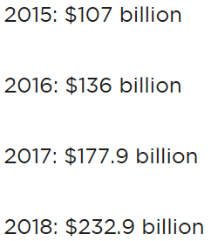
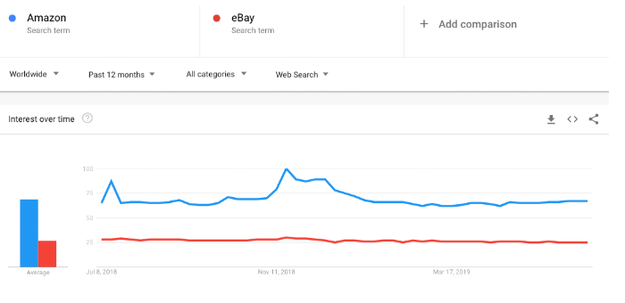
Minat pasar menurut Google Trend
Menurut Google Trend, Amazon hampir 2 kali lebih tinggi minatnya. karena Amazon adalah situs eCommerce yang tumbuh pada tingkat yang belum pernah terjadi sebelumnya.
Semakin banyak orang menggunakan Amazon untuk membeli barang, dan oleh karena itu minat untuk Amazon lebih tinggi.
Itu tidak selalu berarti bahwa Amazon lebih baik daripada eBay.
Namun, itu berarti peluang di Amazon semakin banyak dan lebih baik.
Dan Amazon selalu meningkat penjualannya

Slide 19
Biaya Penjualan Amazon dan eBay
eBay mengenakan komisi 10% Amazon mengenakan komisi 15%
eBay mengenakan komisi 10% dalam komisi, tetapi tidak termasuk biaya pemrosesan pembayaran dalam perhitungan itu. Biaya pemrosesan pembayaran biasanya tambahan 2,9% dari PayPal.
Amazon biasanya membebankan komisi 15% yang termasuk biaya pemrosesan pembayaran.
Namun, Amazon akan membebankan biaya pengiriman masuk jika Anda menggunakan program FBA mereka dan biaya pengiriman keluar juga.
Namun bila dihitung keseluruhan biaya Amazon lebih murah 20%

Slide 20
Prediksi dengan GBM

Slide 21
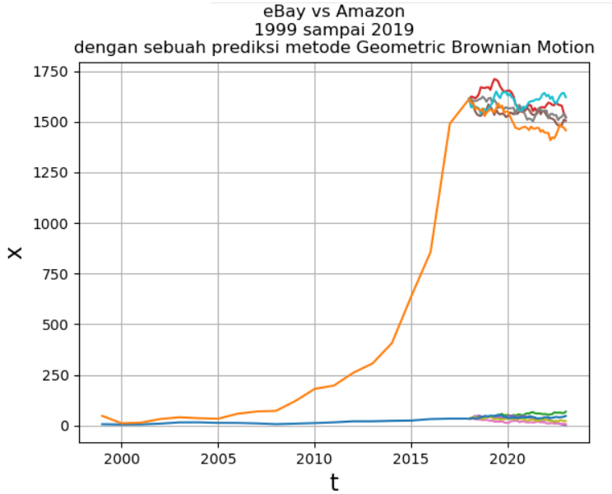
Data Hasil Prediksi dari Geometric Brownian Motion
1. Garis Berwarna Kuning
Garis berwarna Kuring mewakili pertumbuhan harga saham Amazon dari 1999 ke 2019
2. Garis Berwarna Biru
Garis berwarna biru mewakili pertumbuhan harga saham eBay dari 1999 ke 2019
3. Garis Berwarna Warni
Garis yang memiliki macam-macam warna ini merupakan hasil dari GBM yang di implementasi.

Slide 22

Prediksi Amazon
Dilihat dari grafik yang ditampilkan, prediksi dari Amazon menurut GBM adalah cenderung stabil (datar) ataupun turun. Hal ini dikarenakan GBM melihat data pertumbuhan terakhir yang sudah tidak terlalu menukik pertumbuhannya. Tidak seperti pada tahun 2015 ke sekitar tahun 2017 yang menukik tajam. Sehingga hasil prediksi menjadi lebih datar

Slide 23

Prediksi eBay
Dari prediksi yang dilakukan GBM pada data harga saham eBay menampilkan prediksi yang cukup datar. Hal ini bersesuaian dengan data harga saham eBay yang cenderung stabil sehingga hasil prediksinya pun akan cenderung stabil sesusai data sebelumnya. Karena pada dasarnya eBay memiliki harga saham yang cenderung stabil tanpa adanya peningkatan

Slide 24

Analisa
eBay dan Amazon awalnya memiliki nilai harga saham yang sama, namun seiring berjalannya waktu Amazon mengembangkan sector usahanya. Sehingga harga saham naik karena memiliki nilai yang lebih luas. Disamping itu kualitas dari eBay tidak terus ditingkatkan untuk penjual sehingga banyak juga yang bermigrasi ke Amazon.

Slide 25
Kesimpulan

Slide 26



Kesimpulan
Harga saham bisa dipengaruhi banyak faktor baik ekstenal maupun internal
Faktor yang mempengaruhi kedua harga saham kedua saham yang paling dominan adalah jenis jasa ataupun bidang yang dikerjakan oleh kedua perusahaan tersebut dimana pada kasus kali ini Amazon memiliki sub bidang jasa yang cukup banyak sehingga bisa lebih eksis dari segi harga sahamnya
Jumlah traffic penggunaan Amzon lebih besar dibandingkan dengan eBay dan juga dari segi penjual akan lebih untung menjadi penjual di Amazon karena memiliki selling cost yang lebih rendah dibandingkan dengan eBay. Hal ini bisa mengakibatkan naiknya harga saham Amazon.
Geometric Brownian Motion adalah salah satu metode proses stokastik yang dapat digunakan untuk memprediksi sebuah harga saham kedepannya ataupun memprediksi jumlah penduduk. Metode ini akan memanfaatkan standar deviasi dan juga distribusi normal dalam eksekusinya. Pada analisa perbandingan kali ini saya mencoba untuk melakukan prediksi ke 5 tahun berikutnya.

Slide 27
Thank You

Slide 28
Referensi
Google.com
https://startupbros.com/amazon-vs-ebay/
https://www.webretailer.com/b/ebay-vs-amazon/
https://www.makeuseof.com/tag/ebay-vs-amazon-online-shopping/
https://www.ecomcrew.com/ebay-vs-amazon/
https://www.quora.com/Why-is-eBay-losing-a-lo
https://finance.yahoo.com/quote/EBAY?p=EBAY&.tsrc=fin-srch
https://finance.yahoo.com/quote/AMZN?p=AMZN&.tsrc=fin-srch

Slide 29

Link Github
https://github.com/DarrellYonathan/eBay-vs-Amazon-with-GBM-Method

Slide 30

Link Infografis (Social Media)
https://www.instagram.com/p/B6Kc4pDlP-a/?igshid=oit3runtt75m

